Slide 1
Accuracy of Early Neuroprognostication in Pediatric Severe Traumatic Brain Injury
Journal Club PICU 24-08-2025
Nienke Wagenaar

Slide 2
Casus: HET voetganger vs auto
Jongen 8 jaar, blanco voorgeschiedenis
Aangereden door auto
Door de lucht geslingerd, op hoofd terechtgekomen
Ter plaatse MMT
Strekbewegingen, pupillen niet lichtreactief+anisocoor, EMV 3
Directe intubatie, tachycard, hypotensie wv 1x EryTx + hypertoon zout
Opname PICU:
ABC geen bijzonderheden, detubatie op dag 7
DAI graad 3, neuroprotectief
Bewustzijn na 2 weken bij overplaatsing Panda: E3-4M5V2
Autonome stormen
Notes:
1522068

Slide 3
Belangrijkste vragen post-trauma
Wat is de prognose?
Hoe gaat het revalidatietraject eruit zien?

Slide 4
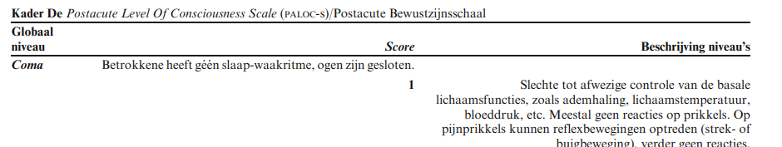
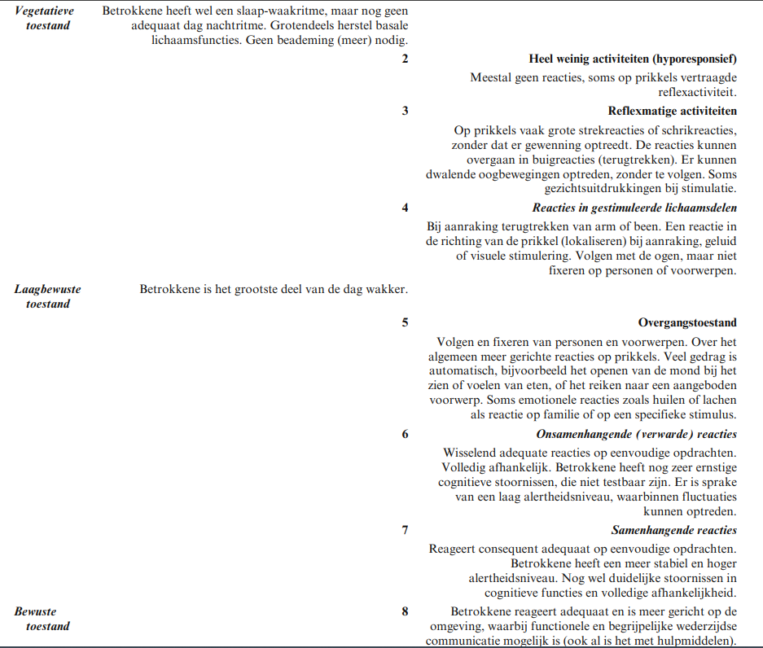
Bewustzijn post-acuut

Slide 5
Hoogstraat : PALOC 7-8 nodig

Slide 6
Traumatisch hersenletsel (TBI)
280 op 100,000 kinderen met TBI wereldwijd
  98% mild met gunstige uitkomst
Ernstig traumatisch hersenletsel:
  Mortaliteit 15-20%
  Morbiditeit 50%
Voorspellen van uitkomsten moeilijk, factoren:
  Glasgow coma Scale bij presentatie
  Pupillen
  Verhoogde intracraniele druk
  EEG features
  Radiologische kenmerken, zoals >>DAI

Slide 7
Doel van studie
Verschillende voorspel modellen beschikbaar
Hoe wordt deze toegepast door zorgverleners?
  Medische ervaring meegenomen
  Verschillende specialisten
Doel van deze studie:
  Nauwkeurigheid van acute neurologische prognose door clinici van verschillende specialisaties voor patienten met ernstig traumatisch hersenletsel.

Slide 8
Methoden
Level 1 pediatric trauma center
2020-2021
Severe Traumatic Brain injury (sTBI):
  <18 jaar
  Initiele GCS <8
  Geen herstel <7 dagen na trauma
  Exclusie: overplaatsing andere centra, withdrawal of care <study window
Vragenlijsten aan alle betrokken clinici (geen AIOS)
  Directe zorgverleners
  Dag 4-7 na trauma (liefst zo vroeg mogelijk)

Slide 9
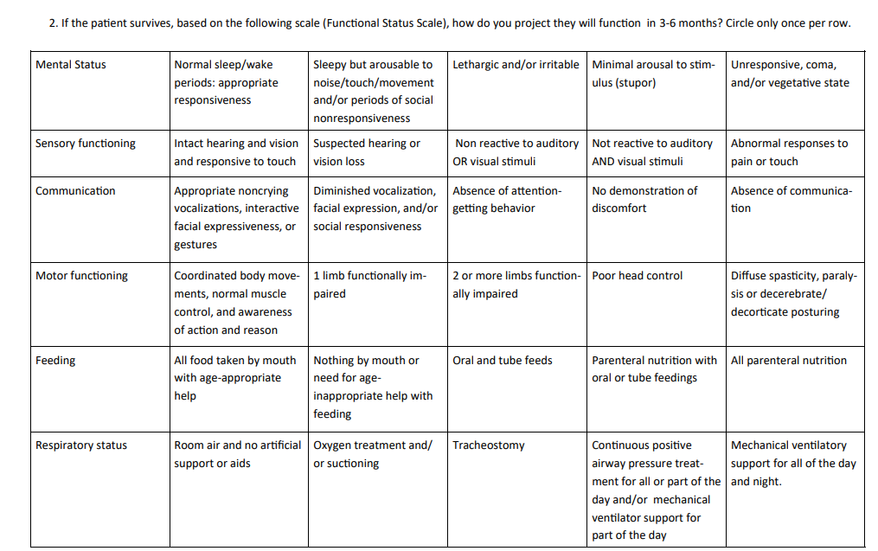
Vragenlijst
1 2 3 4 5
Score 6-30
Hoger = slechter
Slecht ≥ 9

Slide 10
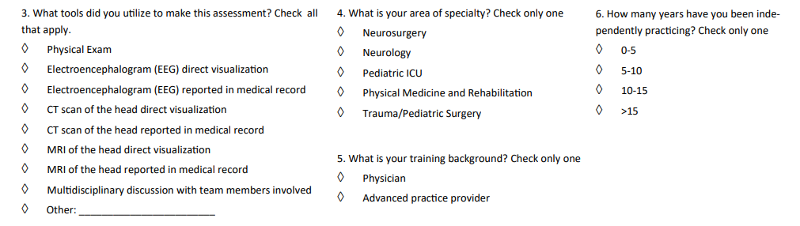
Vragenlijst deel 2

Slide 11
Methoden
FSS score 6-8 = Goed
FSS score ≥9 = Slecht
Voorspelde scores bij dag 4-7 vergeleken met uitkomst 3-6 maanden
Hypothese: pessimistische zorgverleners:
  Pessimistische voorspelling = ≥3 punten verschil in scores

Slide 12
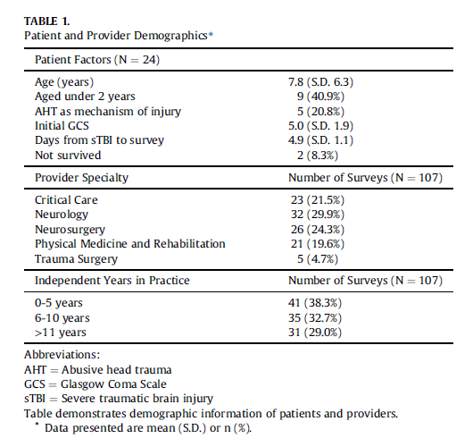
Resultaten
22 kinderen, 98 surveys
45 verschillende clinici
Alle kinderen pre-existent FSS 6
65% FSS 6-8 na 3-6 maanden
Voorspelde score 10.8 (SD 5.6)
Daadwerkelijke score 8.6 (SD 4.1)
Significant slechter (p<0.0001)
36% pessimistische prognose
Meest gebruikte tools:
CT hersenen (87%)
Lichamelijk onderzoek (83%)

Slide 13
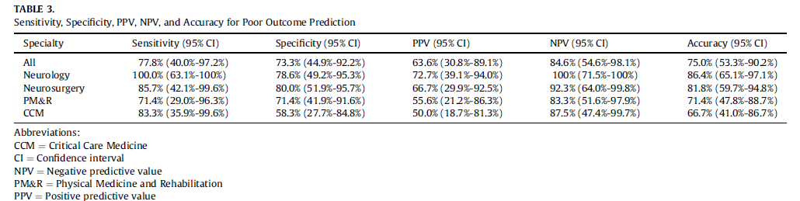
Resultaten: voorspellen van slechte uitkomst (FSS ≥ 9)

Slide 14
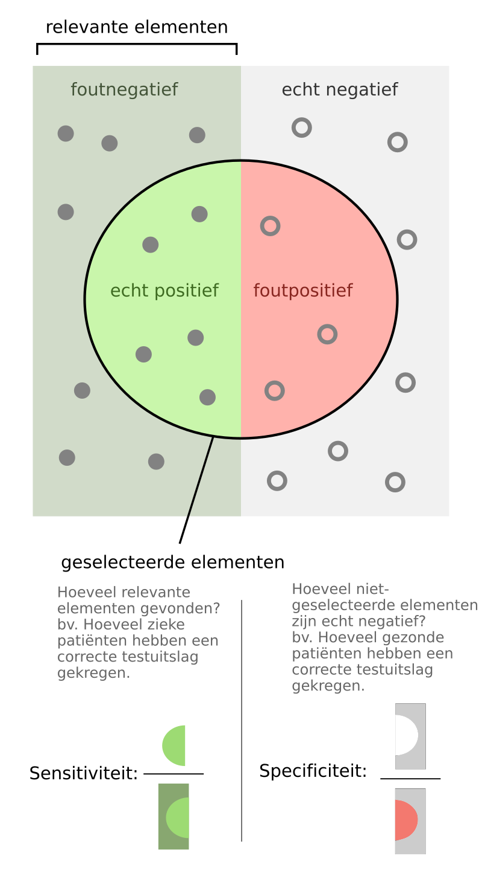
Specificiteit / sensitivteit / etc: hoe zat dat ook alweer?
Sensitiviteit: terecht positieven onder zieke personen
Dus: hoge FSS voorspeld, na 6 maanden echt FSS ≥ 9
→ Bepaalt negatief voorspellende waarde
Specificiteit: terecht negatieve test bij niet-zieken
Dus: lage FSS voorspeld, na 6 maanden echt FSS 6-8
Bepaalt positief voorspellende waarde
Notes:
Sensitiviteit
De sensitiviteit van een geneeskundige test is het percentage terecht positieve uitslagen onder de zieke personen. Het is de verhouding tussen het aantal personen die positief scoren waarbij de door de test onderzochte ziekte daadwerkelijk aanwezig is en het totaal van alle onderzochte personen met de ziekte, inclusief het aantal personen die negatief scoren en bij wie de ziekte toch aanwezig is. Het is dus een maat voor de gevoeligheid van de test voor de onderzochte ziekte. Hoe hoger de sensitiviteit van een test, hoe groter de kans dat iemand die de ziekte daadwerkelijk heeft een positieve testuitslag krijgt, dus weinig foutnegatieve uitslagen (weinig C). Een testuitslag is positief als de a-posteriori-kans (nakans, achteraf-kans) die erbij hoort groter is dan de nakans die bij het andere negatieve testresultaat hoort.
Specificiteit
De specificiteit van een geneeskundige test is het percentage terecht negatieve testuitslagen onder de niet-zieke personen, oftewel de verhouding tussen het aantal terecht negatieve uitslagen (niet ziek, negatieve uitslag) en het totaal van alle gevallen waarbij de ziekte afwezig is. Het totaal van alle gevallen waarbij de ziekte afwezig is bestaat uit een som van de gevallen waarbij een foutpositieve uitslag (loos alarm) is verkregen en de gevallen die een terechte negatieve uitslag kregen. Zie de formules hieronder. Dus hoe hoger de specificiteit van een test, hoe groter de kans dat iemand die de ziekte niet heeft, een negatief testresultaat krijgt. Een hoge specificiteit betekent weinig foutpositieve uitslagen (weinig B).

Slide 15
Resultaten: voorspellen van slechte uitkomst (FSS ≥ 9)
Notes:
Neurologen voorspellen dus alle slechte uitkomstne goed. Iedereen met slechte voorspelling, doet het ook daadwerkelijk slecht
Echter specificiteit is lager, voor bij intensivisten, dus zij voorspellen bij een deel een goede uitkomst maar blijken dit niet te hebben. Meest optimistisch?

Slide 16
Specificiteit / sensitivteit / etc: hoe zat dat ook alweer?
Sensitiviteit: terecht positieven onder zieke personen
Dus: hoge FSS voorspeld, na 6 maanden echt FSS ≥ 9
Bepaalt negatief voorspellende waarde want:
Bij hoge sensitiviteit: alle slechte kinderen krijgen slechte voorspelling → weinig fout-negatieven → weinig slechte kinderen met goede voorspelling. Dus bij een goede voorspelling grote kans op goede uitkomst.
Specificiteit: terecht negatieve test bij niet-zieken
Dus: lage FSS voorspeld, na 6 maanden echt FSS 6-8
Bepaalt positief voorspellende waarde
Bij hoge specifiteit: alle goede kinderen krijgen goede voorspelling → weinig fout-positieven → weinig goede kinderen met slechte voorspelling. Dus bij slechte voorspelling grote kans op slechte uitkomst.
Notes:
Sensitiviteit
De sensitiviteit van een geneeskundige test is het percentage terecht positieve uitslagen onder de zieke personen. Het is de verhouding tussen het aantal personen die positief scoren waarbij de door de test onderzochte ziekte daadwerkelijk aanwezig is en het totaal van alle onderzochte personen met de ziekte, inclusief het aantal personen die negatief scoren en bij wie de ziekte toch aanwezig is. Het is dus een maat voor de gevoeligheid van de test voor de onderzochte ziekte. Hoe hoger de sensitiviteit van een test, hoe groter de kans dat iemand die de ziekte daadwerkelijk heeft een positieve testuitslag krijgt, dus weinig foutnegatieve uitslagen (weinig C). Een testuitslag is positief als de a-posteriori-kans (nakans, achteraf-kans) die erbij hoort groter is dan de nakans die bij het andere negatieve testresultaat hoort.
Specificiteit
De specificiteit van een geneeskundige test is het percentage terecht negatieve testuitslagen onder de niet-zieke personen, oftewel de verhouding tussen het aantal terecht negatieve uitslagen (niet ziek, negatieve uitslag) en het totaal van alle gevallen waarbij de ziekte afwezig is. Het totaal van alle gevallen waarbij de ziekte afwezig is bestaat uit een som van de gevallen waarbij een foutpositieve uitslag (loos alarm) is verkregen en de gevallen die een terechte negatieve uitslag kregen. Zie de formules hieronder. Dus hoe hoger de specificiteit van een test, hoe groter de kans dat iemand die de ziekte niet heeft, een negatief testresultaat krijgt. Een hoge specificiteit betekent weinig foutpositieve uitslagen (weinig B).

Slide 17
Resultaten: voorspellen van slechte uitkomst (FSS ≥ 9)
Liever PPV of NPV?
Zijn we liever goed in goede of slechte uitkomst voorspellen?
Notes:
Neurologen voorspellen dus alle slechte uitkomstne goed. Iedereen met slechte voorspelling, doet het ook daadwerkelijk slecht
Echter specificiteit is lager, voor bij intensivisten, dus zij voorspellen bij een deel een goede uitkomst maar blijken dit niet te hebben. Meest optimistisch?

Slide 18
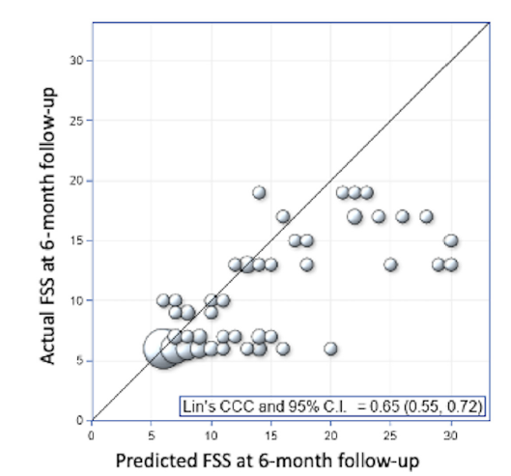
Agreement
Lin CCC: agreement 0.65
Hogere agreement bij:
Leeftijd < 2 jaar
Neurologie
Minder jaren ervaring

Slide 19
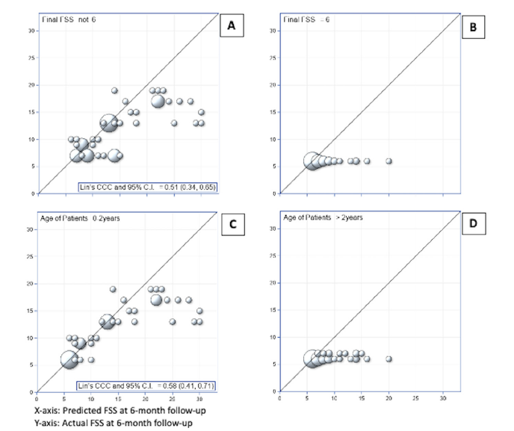
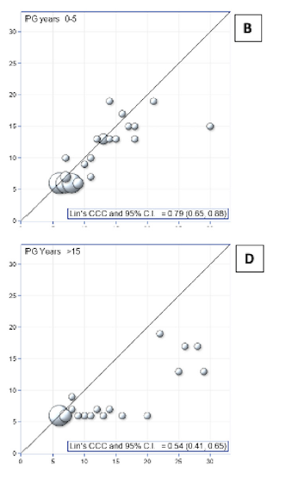

Slide 20
Discussie
Neurologische prognose weergeven in verschillende modellen: ratio is mogelijk te simplistisch. Rekening houden met cognitieve bias:
→ Data driven value-focused
Slechte uitkomst is FSS ≥9 = terecht?
Neurologische achtergrond meer accuracy
Nu pessimistischer in de kliniek:
Hogere NPV en lagere PPV
Wat zouden we zelf beter vinden?
Verschillen VS vs NL?

Slide 21
Implicaties voor de PICU WKZ
      1. Is het resultaat van de studie relevant voor PICU WKZ?
  Ja
  2. Indien Ja:
  a. Wat zou je willen implementeren voor de PICU WKZ?
  b. Is het nodig om een colloquium in te plannen met experts om dit vorm te geven?

